Slide 1
第8章 触发器和时序逻辑电路
8.1概述
8.2触发器的电路结构与工作原理
8.3触发器逻辑功能的描述方法
8.4时序逻辑电路的分析方法和设计方法
8.5常用的时序逻辑电路
8.6时序逻辑电路分析设计综合例题

Slide 2
8.1概述
实际中的许多电路，任何时刻的输出信号不仅取决于当时的输入信号，而且与电路以前所处的状态也有关，具有这种特征的电路称为时序逻辑电路。
因时序逻辑电路的输出信号不仅与电路当时的输入信号有关，而且与电路以前所处的状态也有关。
所以，在时序逻辑电路中应包含能够记住电路以前所处状态的基本单元电路，该基本单元电路一般是触发器。

Slide 3
含有触发器是时序逻辑电路的特征，也是判断一个电路是属于时序逻辑电路或是属于组合逻辑电路的依据。
触发器是时序逻辑电路的记忆元件，为了实现记忆一位二值信号的功能，触发器必须具备两个基本的特点：一个是具有两个能自行保持的稳定状态，用来表示二值信号的“0”或“1”；另一个是不同的输入信号可以将触发器置成“0”或“1”的状态。

Slide 4
触发器的种类很多，根据触发器电路结构的特点，可以将触发器分为基本RS触发器、同步RS触发器、主从触发器、维持阻塞触发器、CMOS边沿触发器等几种类型。
根据触发器逻辑功能的不同，又可以将触发器分为RS触发器、JK触发器、T触发器、D触发器等几种类型。

Slide 5
8.2触发器的电路结构与工作原理
  8.2.1基本RS触发器
  8.2.2同步RS触发器的电路结构与工作原理
  8.2.3主从RS触发器的电路结构和工作原理
  8.2.4由CMOS传输门组成的边沿触发器

Slide 6
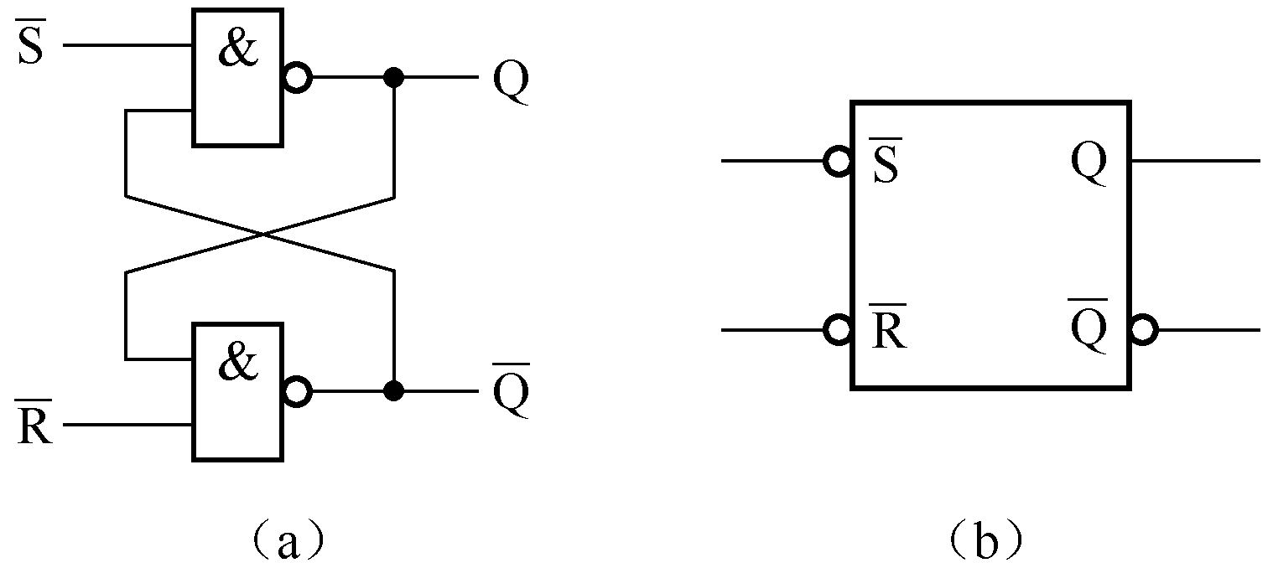
8.2.1基本RS触发器
1. 电路结构与工作原理
本RS触发器电路如图8-1（a）所示，图8-1（b）所示为RS触发器的符号。
图8-1基本RS触发器

Slide 7
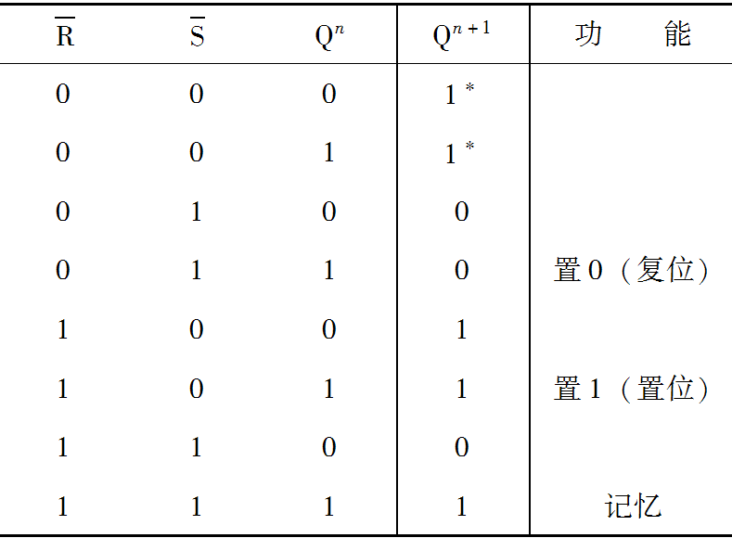
在数字电路中，将包含状态变量Q的真值表称为特性表，用特性表可直观地描述触发器的动作特点，图8-1所示电路的特性表如表8-1所示。
表8-1 RS触发器的特性表

Slide 8
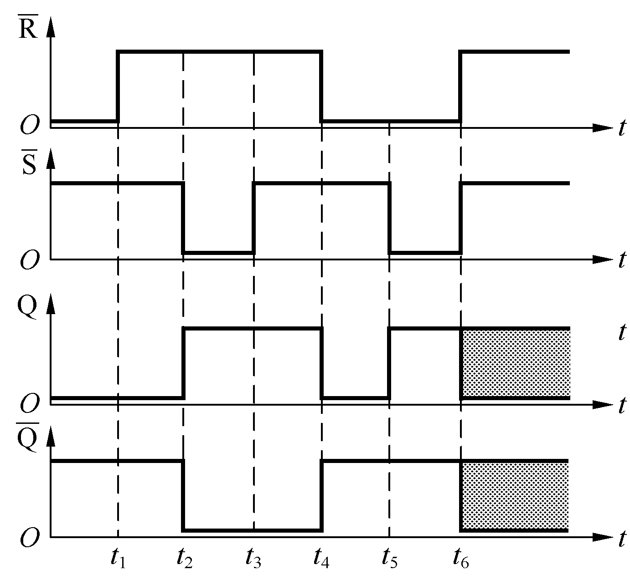
2. 工作波形图
触发器的动作特点除了用特性表来描述外，还可以用工作波形图来描述。
图8-1（a）所示电路的工作波形图如图8-2所示。
图8-2RS触发器的工作波形图

Slide 9
基本RS触发器除了可用与非门组成外，还可以用或非门来组成，用或非门组成的RS触发器电路如图8-3（a）所示，图8-3（b）所示为该电路的符号。
根据或非门的逻辑关系式也可列出图8-3所示触发器的特性表如表8-2所示。
由表8-2可见，由或非门组成的RS触发器的触发信号是高电平有效的，所以，图8-3（b）所示触发器的符号中输入端旁边没有了小圆圈。

Slide 10
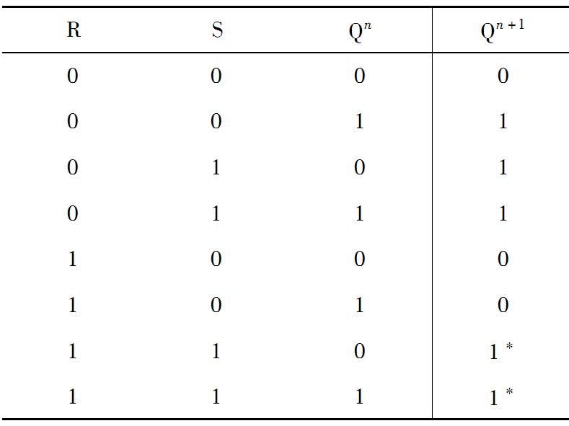
表8-2图8-3所示的基本RS触发器的特性表

Slide 11
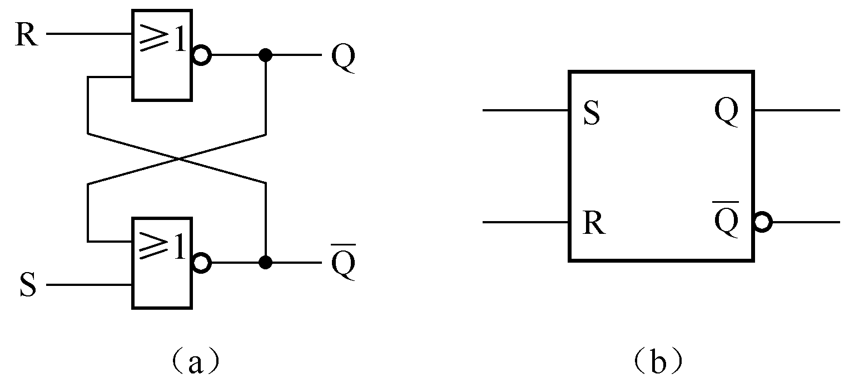
图8-3用或非门组成的基本RS触发器

Slide 12
8.2.2同步RS触发器的电路结构与工作原理
1. 电路结构与工作原理
由图8-1和图8-3可见，基本RS触发器的输入信号是直接加在输出门电路的输入端，在输入信号存在期间，因触发器的输出状态Q直接受输入信号的控制，所以，基本RS触发器又称为直接复位、置位触发器。

Slide 13
直接复位、置位触发器不仅抗干扰能力差，而且不能实施多个触发器的同步工作。
为了解决多个触发器同步工作的问题，引入同步RS触发器。
同步RS触发器的电路结构如图8-4（a）所示，图8-4（b）所示为同步RS触发器的符号。
同步RS触发器的特性表如表8-3所示。
根据表8-3可画出同步RS触发器的工作波形图。

Slide 14
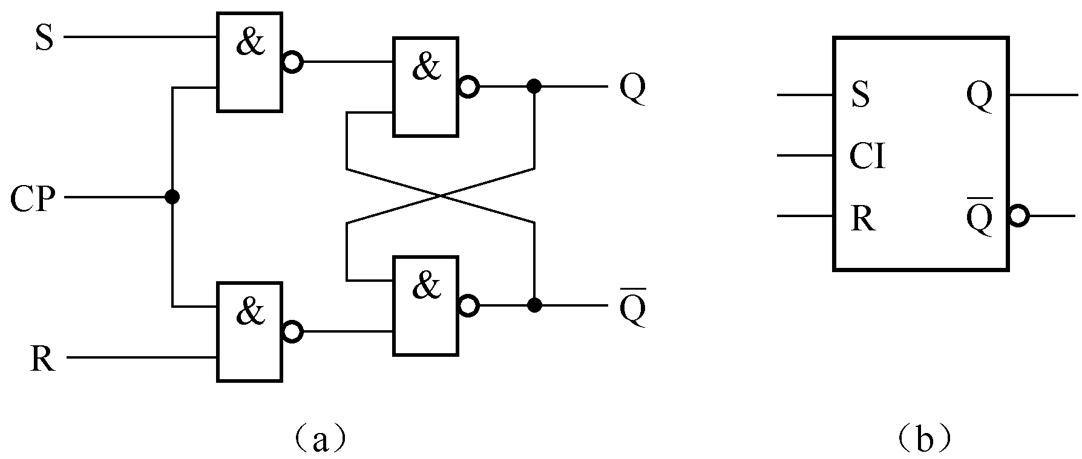
图8-4同步RS触发器的结构和符号

Slide 15
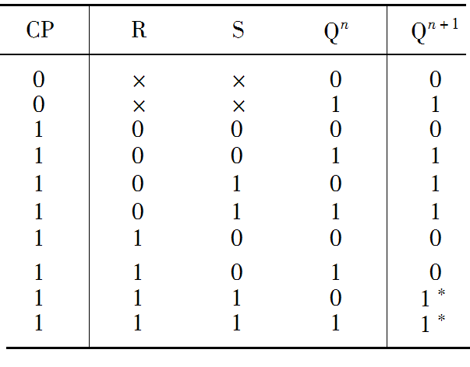
表8-3同步RS触发器的特性表

Slide 16
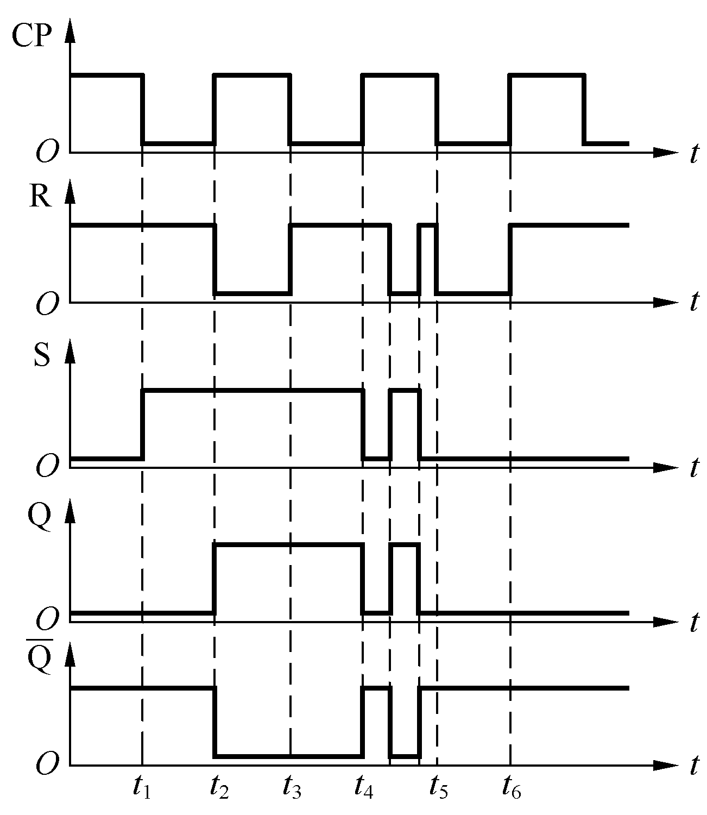
2. 工作波形图
同步RS触发器的工作波形图如图8-5所示。
图8-5同步RS触发器的工作波形图

Slide 17
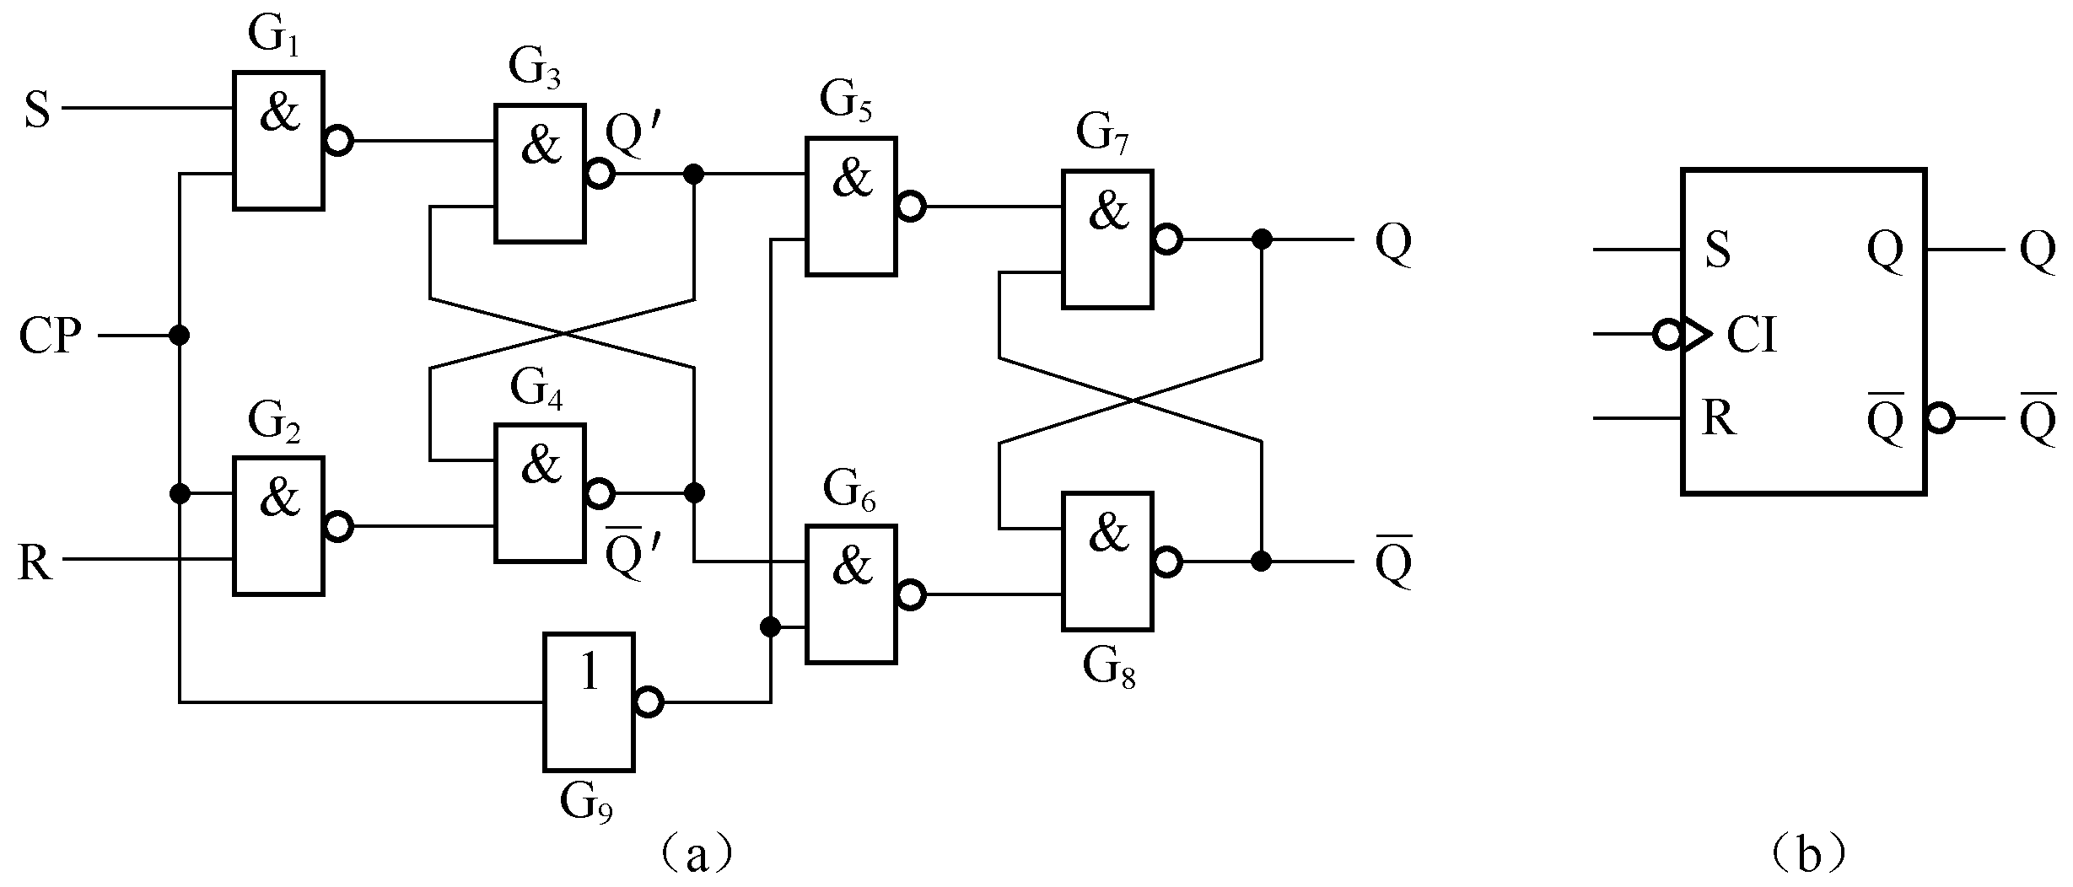
8.2.3主从RS触发器的电路结构和工作原理
1. 电路结构与工作原理
主从RS触发器的电路结构如图8-6（a）所示，图8-6（b）所示为主从RS触发器的符号。
图8-6主从RS触发器的电路结构和符号

Slide 18
由图8-6（a）可见，主从触发器是由两个同步触发器串联组成，其中与非门G1、G2、G3和G4组成主触发器，与非门G5、G6、G7和G8组成从触发器，且两个同步触发器CP脉冲的相位正好相反，其电路工作原理如下。
（1） 接收输入信号过程
（2） 输出信号过程
根据图8-6可列出主从RS触发器的特性表如表8-4所示。
根据表8-4可画出主从RS触发器的工作波形图。

Slide 19
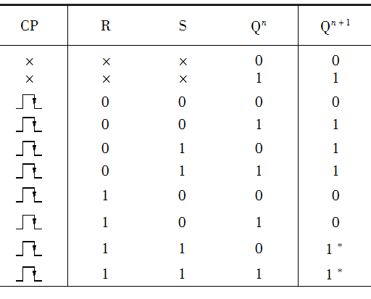
表8-4主从RS触发器的特性表

Slide 20
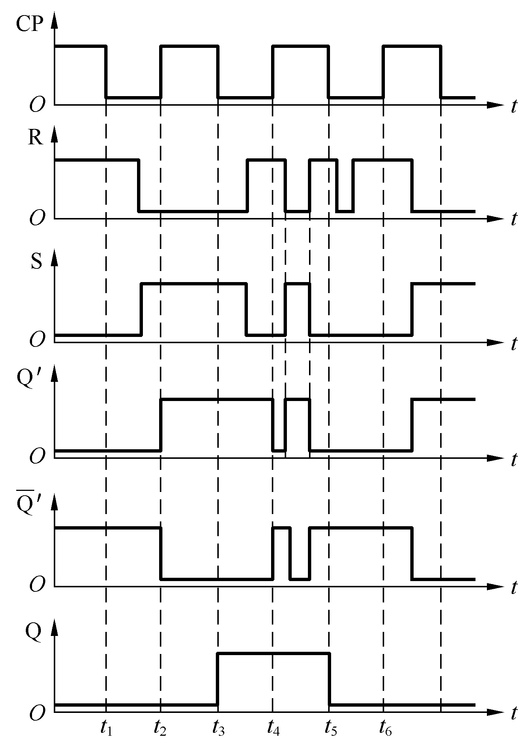
2. 工作波形图及特性方程
主从RS触发器的工作波形图如图8-7所示。
图8-7主从RS触发器的工作波形图

Slide 21
由上面的讨论过程可见，图8-6（a）所示的主从RS触发器输入变量还必须受约束条件RS=0的约束，按照如图8-8（a）所示的反馈方法改进电路，即将Q、 交叉反馈到主触发器的输入控制端，这样可以解决触发器输入变量RS受约束条件约束的问题。

Slide 22
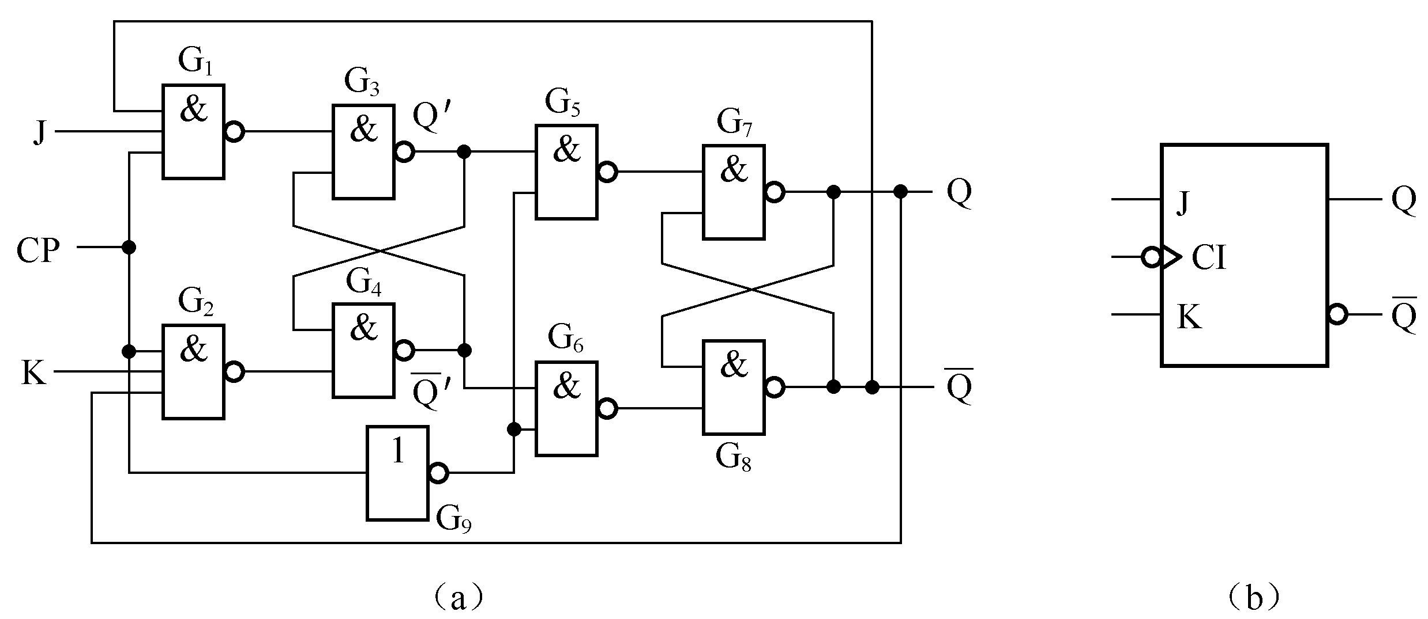
图8-8主从JK触发器的电路结构和符号

Slide 23
为了与原来的RS触发器相区别，将触发器的输入端改称为JK输入端，触发器称为主从JK触发器，图8-8（b） 所示为主从JK触发器的符号。
由图8-8（a）分析可得主从JK触发器的特性表如表8-5所示，根据表8-5可得主从JK触发器在初态Q_{n}=0条件下的工作波形图如图8-9所示。

Slide 24
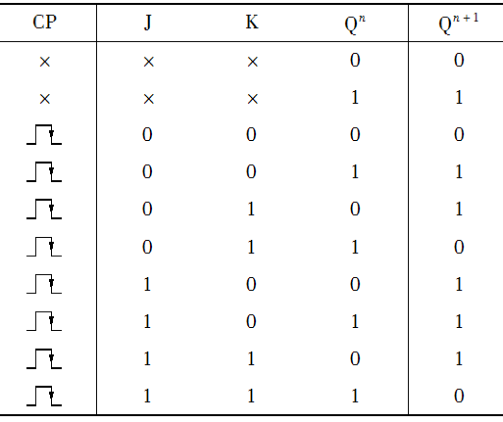
表8-5主从JK触发器的特性表

Slide 25
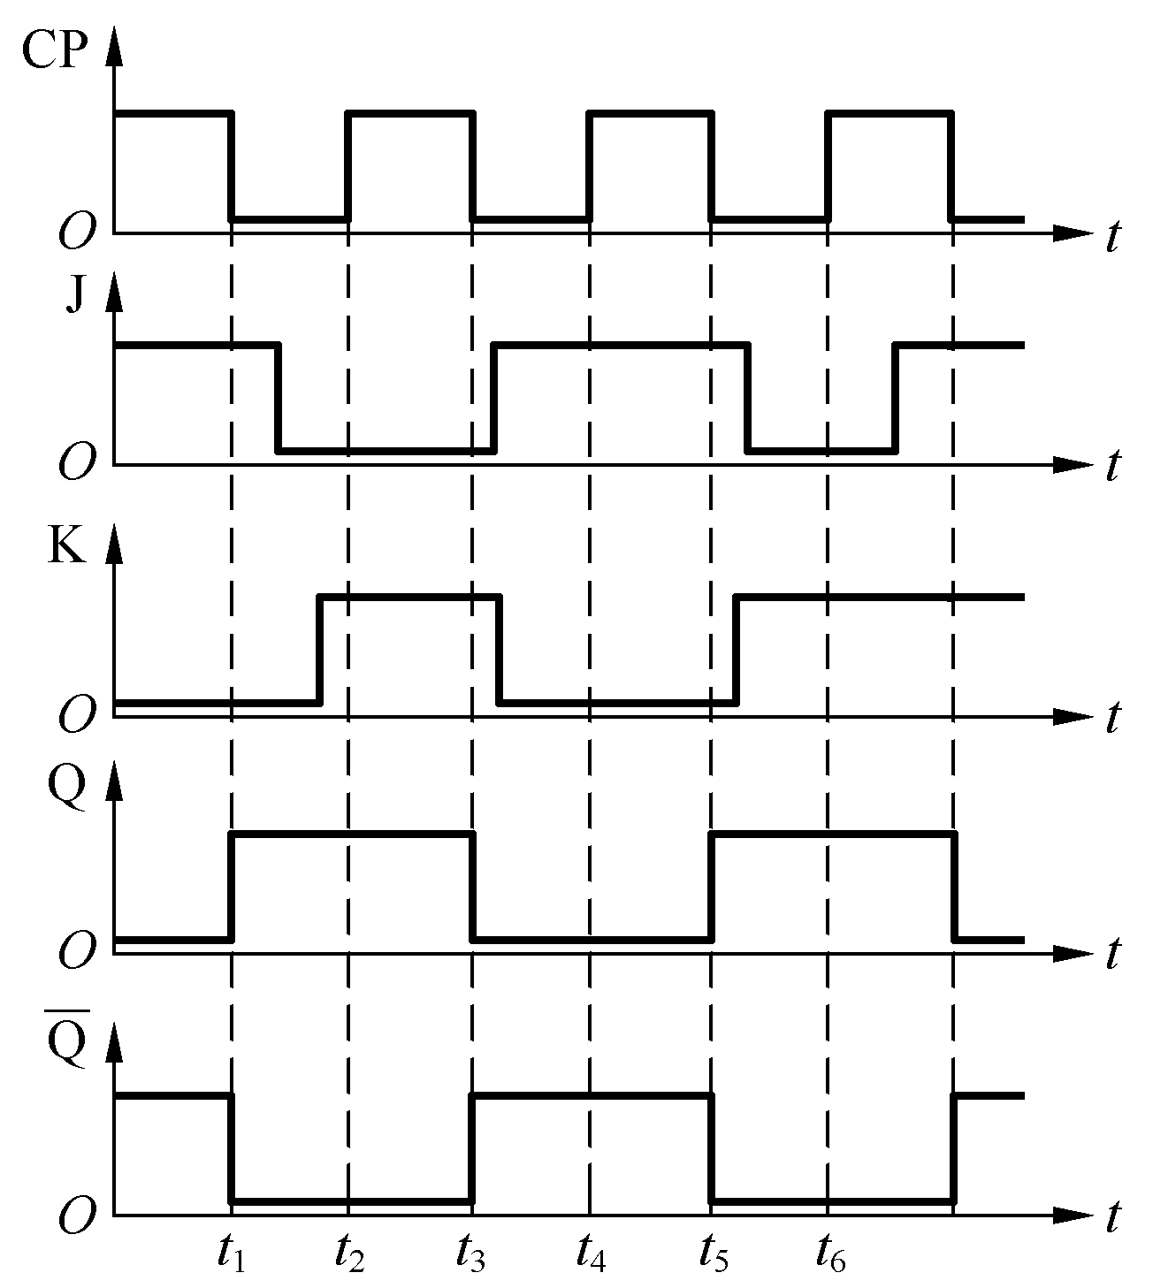
图8-9主从JK触发器的工作波形图

Slide 26

根据表8-5可得主从JK触发器的特性方程为
（8-2）
主从JK触发器虽然解决了RS触发器的约束条件和多次翻转问题，但在个别输入状态下仍存在着一次翻转的问题，因此要求在CP=1期间要保持J、K输入状态不变，否则由于一次翻转现象仍会造成输出的误动作，而利用边沿触发器可解决这个问题。

Slide 27
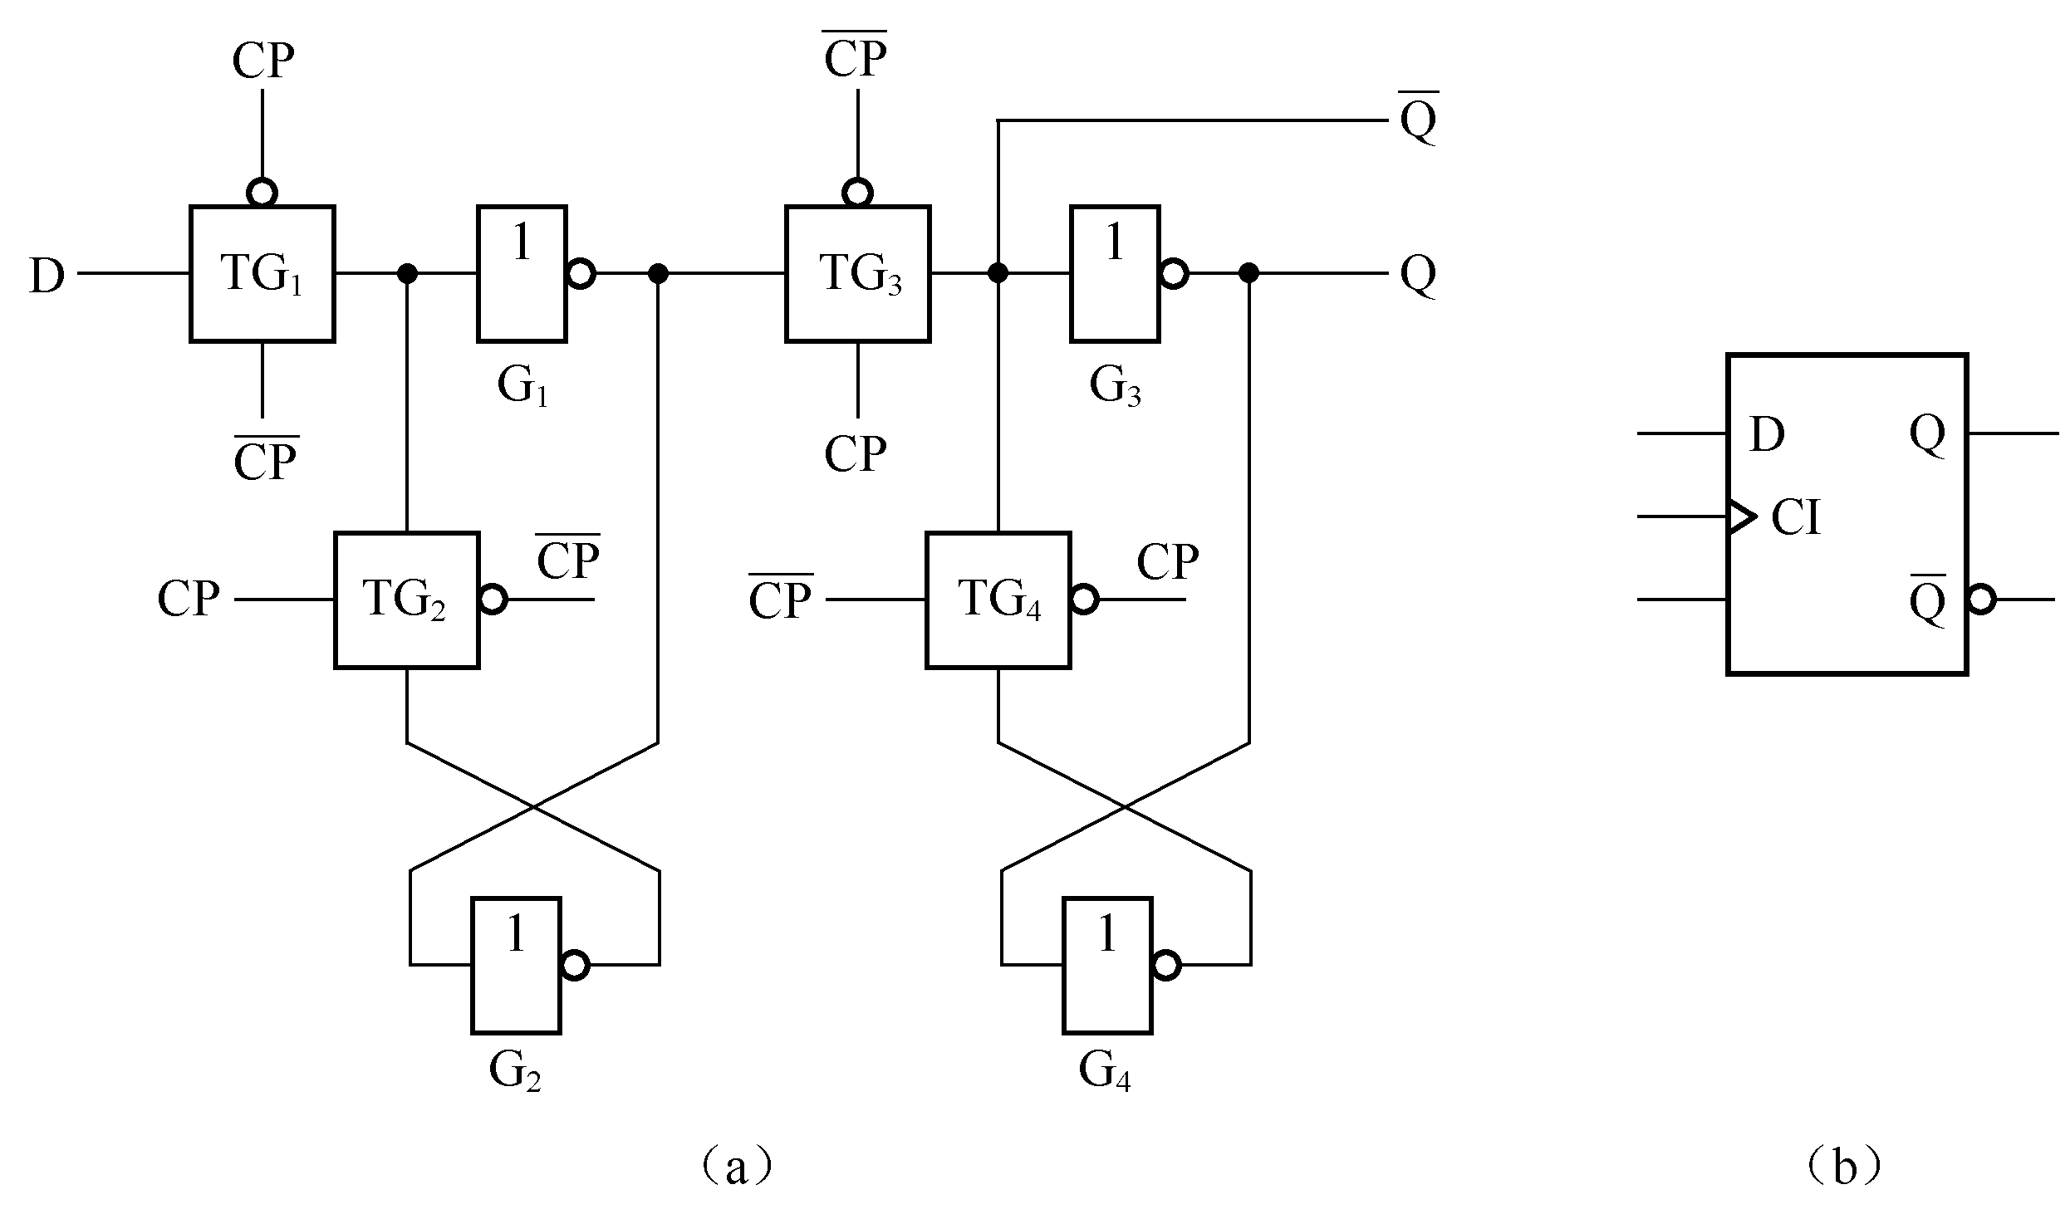
8.2.4由CMOS传输门组成的边沿触发器
由CMOS传输门组成的边沿触发器如图8-10（a）所示，图8-10（b）所示为边沿触发器的符号。
图8-10由CMOS传输门组成的边沿触发器

Slide 28
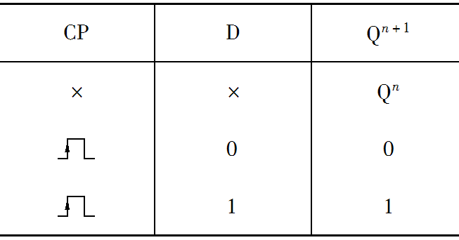
D触发器的特性表如表8-6所示，D触发器初态Q^{n}=1的工作波形图如图8-11所示。
表8-6 D触发器的特性表

Slide 29
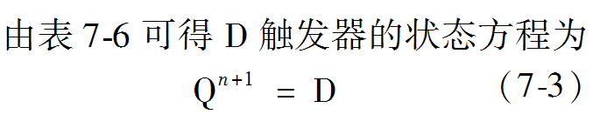
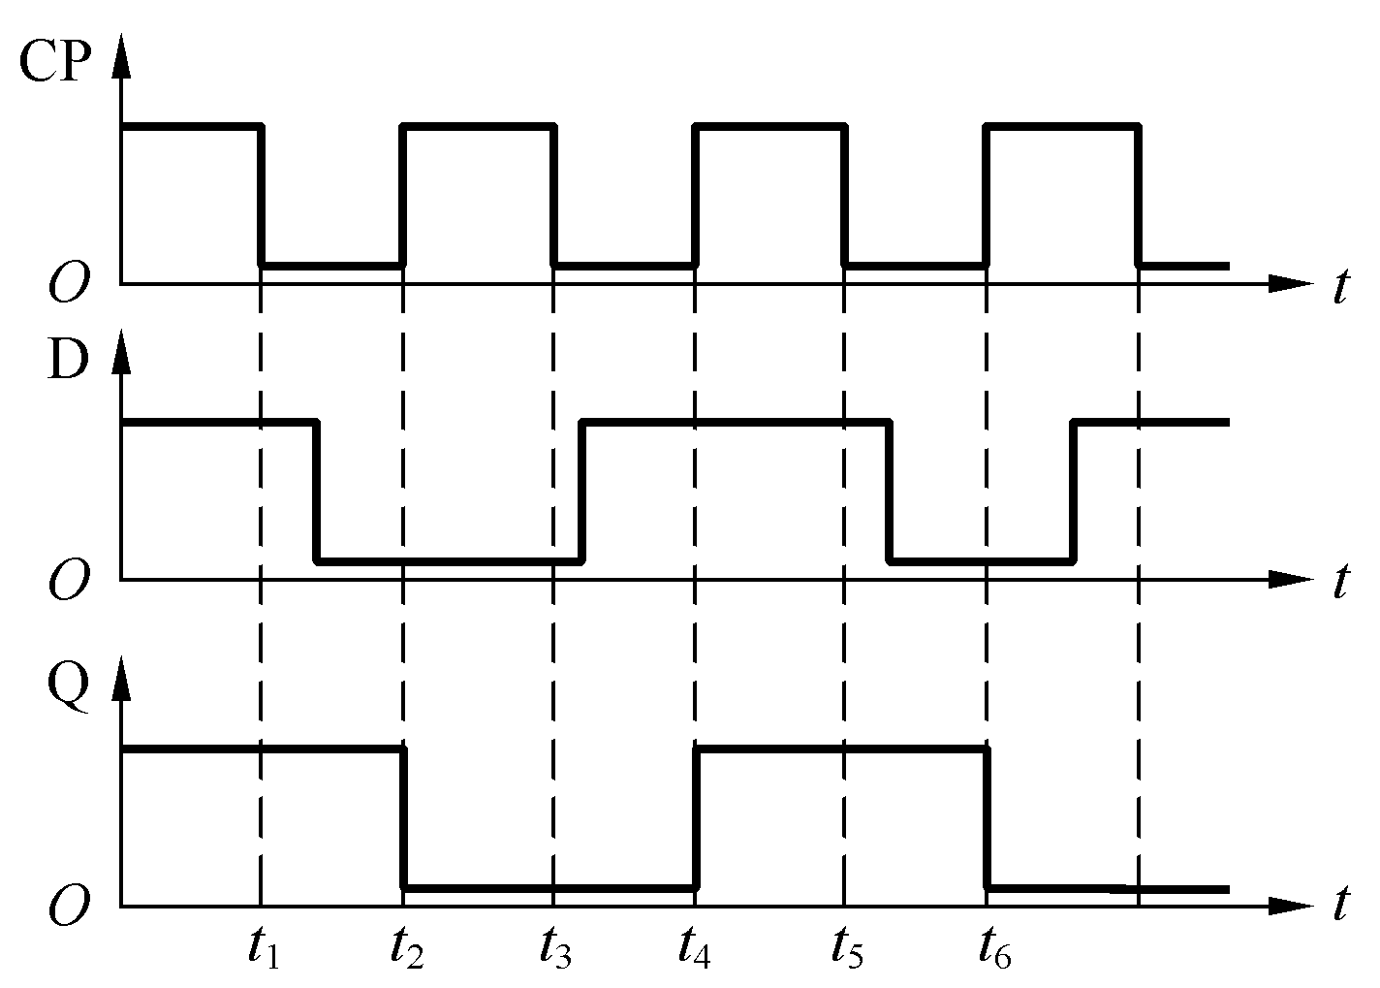
图8-11D触发器的工作波形图

Slide 30
8.3触发器逻辑功能的描述方法
  8.3.1RS触发器
  8.3.2JK触发器
  8.3.3D触发器
  8.3.4T触发器
  8.3.5触发器逻辑功能的转换

Slide 31
触发器的电路结构和种类繁多，在数字电路中，将各种各样的触发器按其能够实现的逻辑功能进行分类，并用统一的方法对触发器的逻辑功能进行描述。
对一个触发器来说，我们可以分别通过五种方法来描述其逻辑功能，即逻辑图、特性方程、特性表、工作波形图和状态转换图。
下面介绍特性方程、特性表和状态转换图。

Slide 32
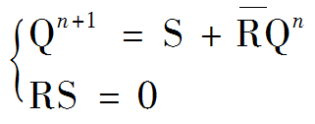
8.3.1RS触发器
1. 特性方程
RS触发器的特性方程为式（8-1），即

Slide 33
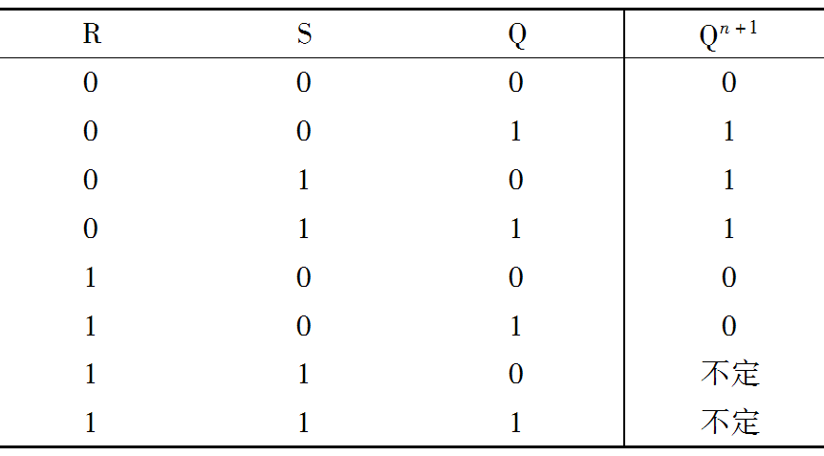
2. 特性表
根据RS触发器的特性方程可得RS触发器的特性表如表8-7所示。
表8-7RS触发器的特性表

Slide 34
3. 状态转换图
触发器的输出有“0”和“1”两个稳定的状态，规定用小圆圈内标注0表示触发器的状态“0”；用小圆圈内标注1表示触发器的状态“1”，并用箭头表示触发器状态转换的过程，箭头旁边的式子表示触发器状态转换的条件，根据这些规定制作的触发器状态转换的过程图称为触发器的状态转换图。
RS触发器的状态转换图如图8-12所示。

Slide 35
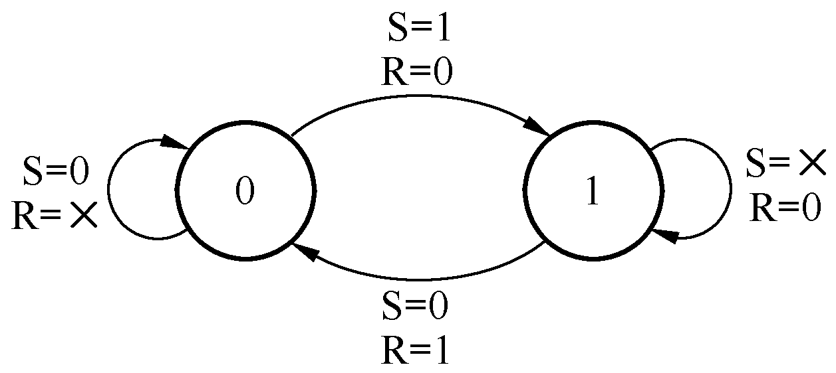
图8-12 RS触发器的状态转换图

Slide 36
8.3.2JK触发器
凡在时钟信号的作用下，状态方程满足式（8-2）的触发器统称为JK触发器。可利用上面介绍的方法对JK触发器的逻辑功能进行描述。

Slide 37

1. 特性方程
JK触发器的状态方程为式（8-2），规定用Q来表示触发器的初态Q^{n}，则JK触发器的状态方程为

Slide 38
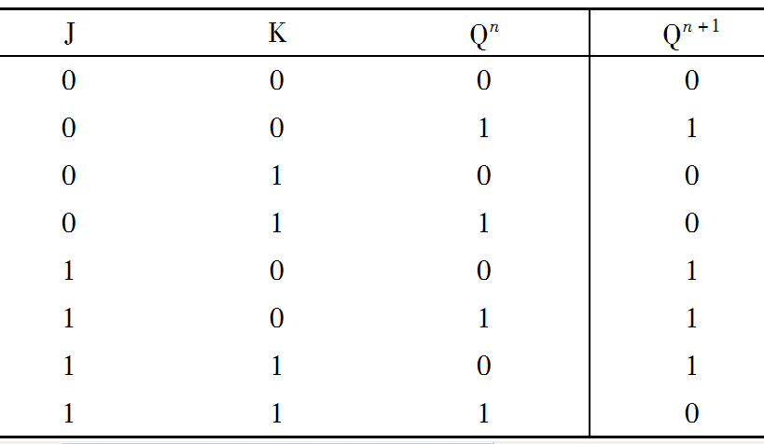
2. 特性表
根据JK触发器的状态方程可得JK触发器的特性表如表8-8所示。
表8-8JK触发器的特性表

Slide 39
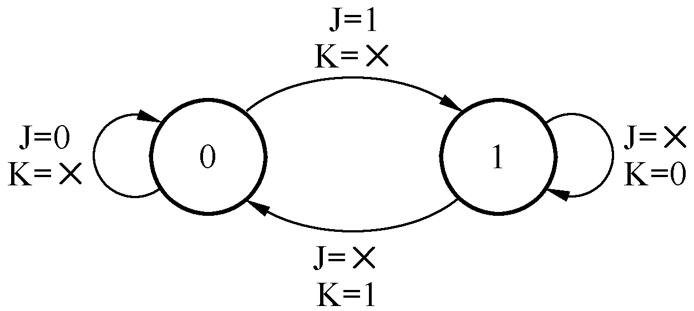
3. 状态转换图
根据画触发器状态转换图的方法可得JK触发器的状态转换图如图8-13所示。
图5-31由四个单向传输门组成的数据总线

Slide 40

8.3.3D触发器
凡在时钟信号的作用下，特性方程满足式（8-3）的触发器统称为D触发器。
对D触发器逻辑功能的描述也可利用上面介绍的方法。
1. 特性方程
D触发器的特性方程为式（8-3），即D触发器的特性方程为

Slide 41
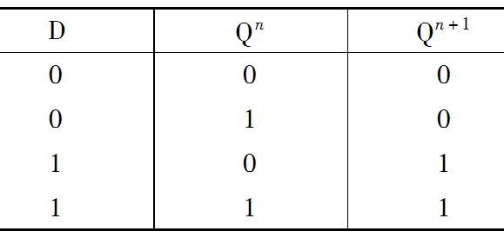
2. 特性表
根据D触发器的状态方程可得D触发器的特性表如表8-9所示。
表8-9D触发器的特性表

Slide 42
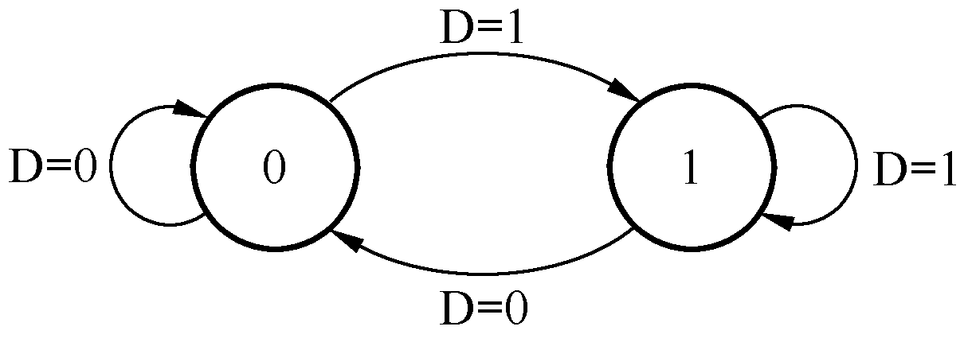
3. 状态转换图
根据画触发器状态转换图的方法可得D触发器的状态转换图如图8-14所示。
图8-14D触发器的状态转换图

Slide 43

8.3.4T触发器
凡在时钟信号的作用下，特性方程满足式 的触发器统称为T触发器。
用上面介绍的方法对T触发器的逻辑功能进行描述。

Slide 44
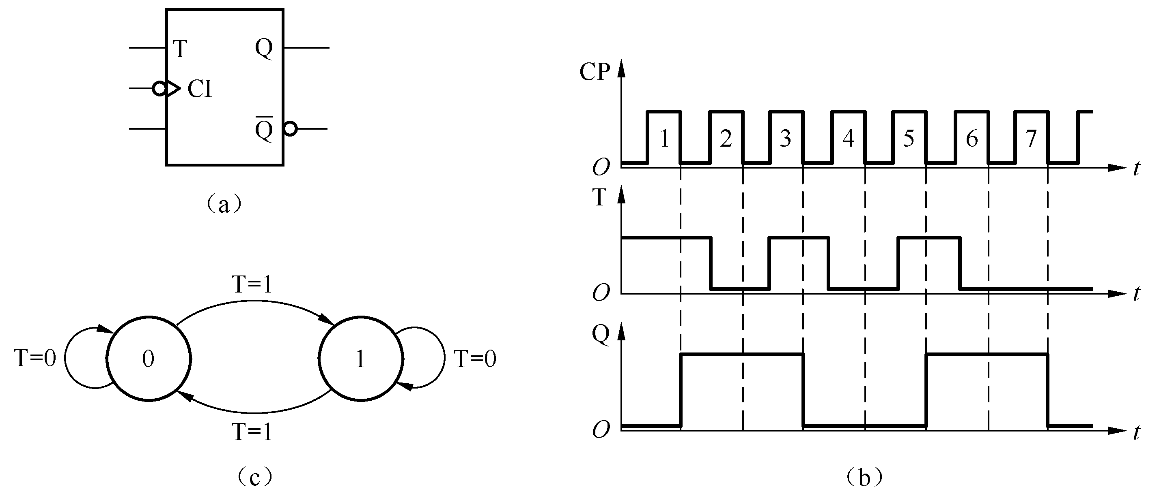
1. 逻辑图
T触发器的逻辑符号如图8-15（a）所示，该符号也用来表示T触发器的逻辑图。
图8-15T触发器的逻辑图、时序图和状态转换图

Slide 45

2. 特性方程
T触发器的特性方程为
（8-4）

Slide 46
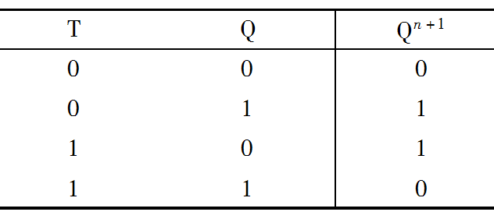
3. 特性表
根据T触发器的状态方程可得T触发器的特性表如表8-10所示。
表8-10T触发器的特性表

Slide 47
4. T触发器的时序图
设T触发器的初态 Q=0，根据式（8-4）得T触发器的时序图如图8-15（b）所示。
图8-15T触发器的逻辑图、时序图和状态转换图

Slide 48
5. 状态转换图
根据画触发器状态转换图的方法可得T触发器的状态转换图如图8-15（c）所示。
图8-15T触发器的逻辑图、时序图和状态转换图

Slide 49

6. T′触发器
输入信号T恒等于1的T触发器称为T′触发器，根据式（8-4）可得T′触发器的状态方程为
（8-5）
由式（8-5）可见，T′触发器的动作特点是，每输入一个触发脉冲，触发器的状态翻转一次。

Slide 50
8.3.5触发器逻辑功能的转换
因JK触发器和D触发器分别是双端输入和单端输入功能最完善的触发器，所以，集成电路产品大多是JK触发器（CC4027，74LS112等）和D触发器（CC4013，7474等）。
下面来讨论触发器逻辑功能转换的问题。

Slide 51
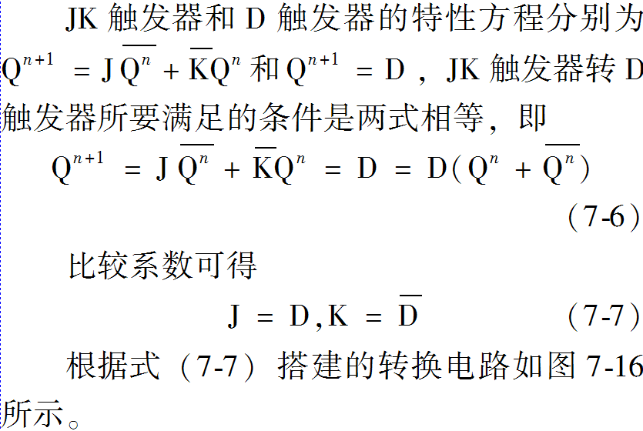
1. 将JK触发器转换为D触发器

Slide 52
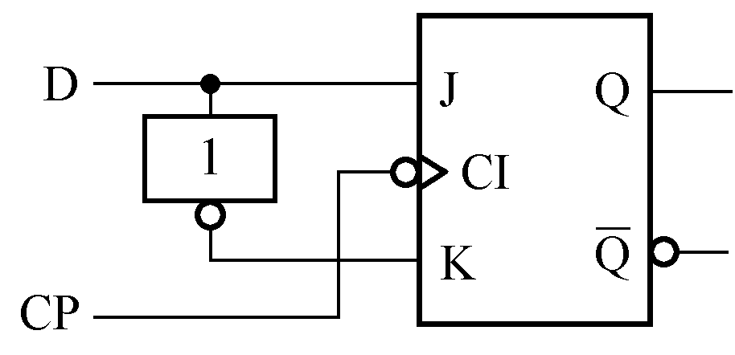
图8-16JK转D触发器的连接图

Slide 53
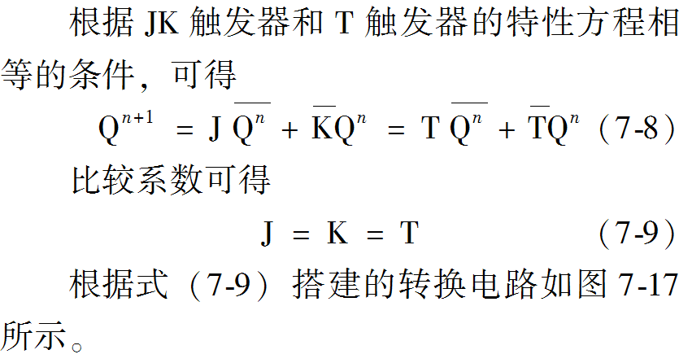
2. 将JK触发器转换为T触发器

Slide 54
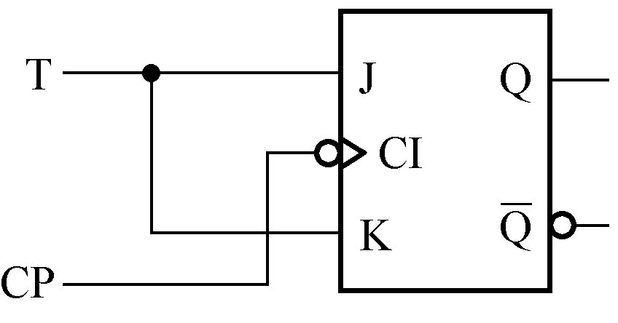
图8-17JK转T触发器的连接图

Slide 55
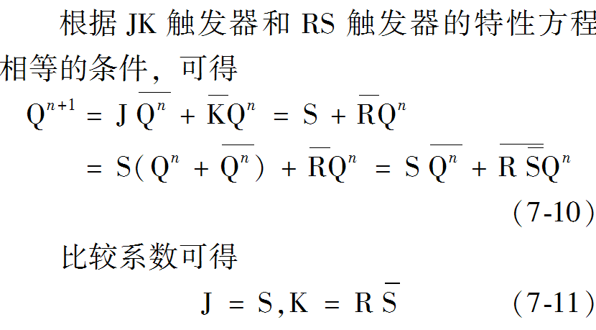
3. 将JK触发器转换为RS触发器

Slide 56
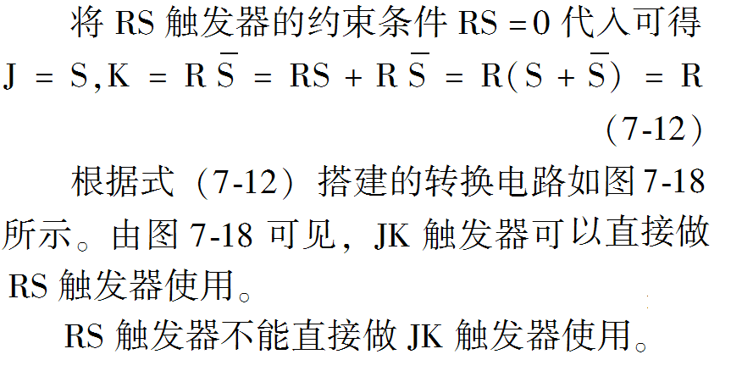

Slide 57
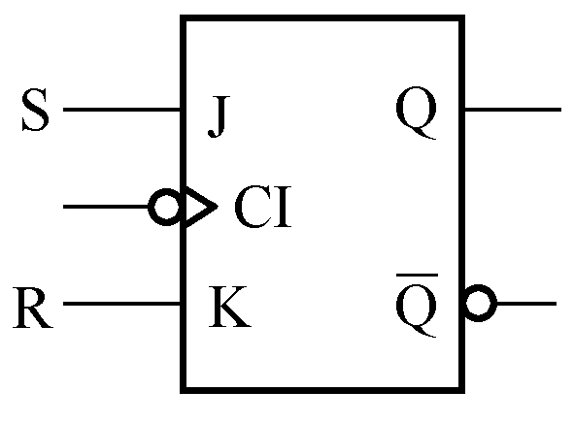
图8-18JK转RS的连接图

Slide 58
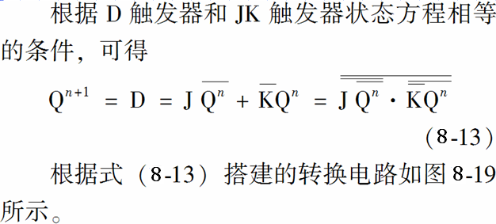
4. 将D触发器转换为JK触发器

Slide 59
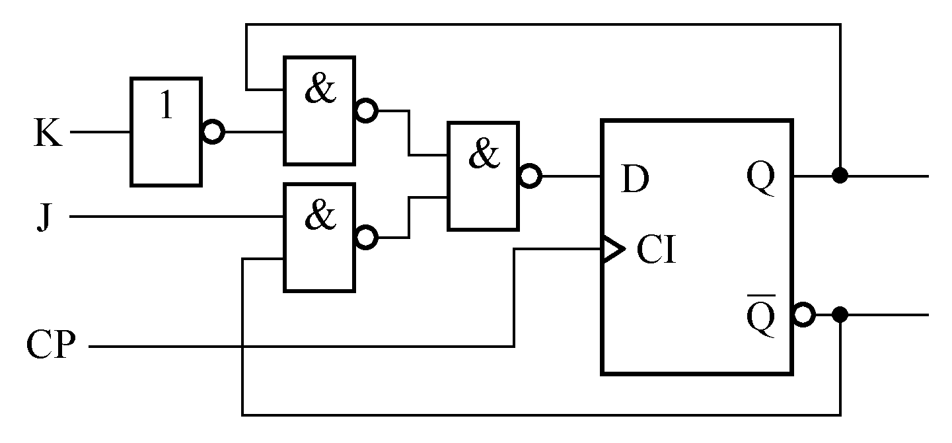
图8-19D转JK触发器的连接图

Slide 60
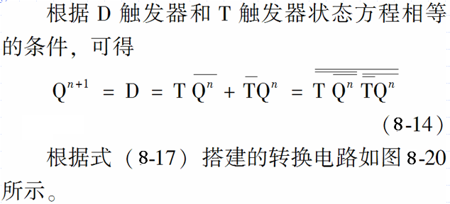
5. 将D触发器转换为T触发器

Slide 61
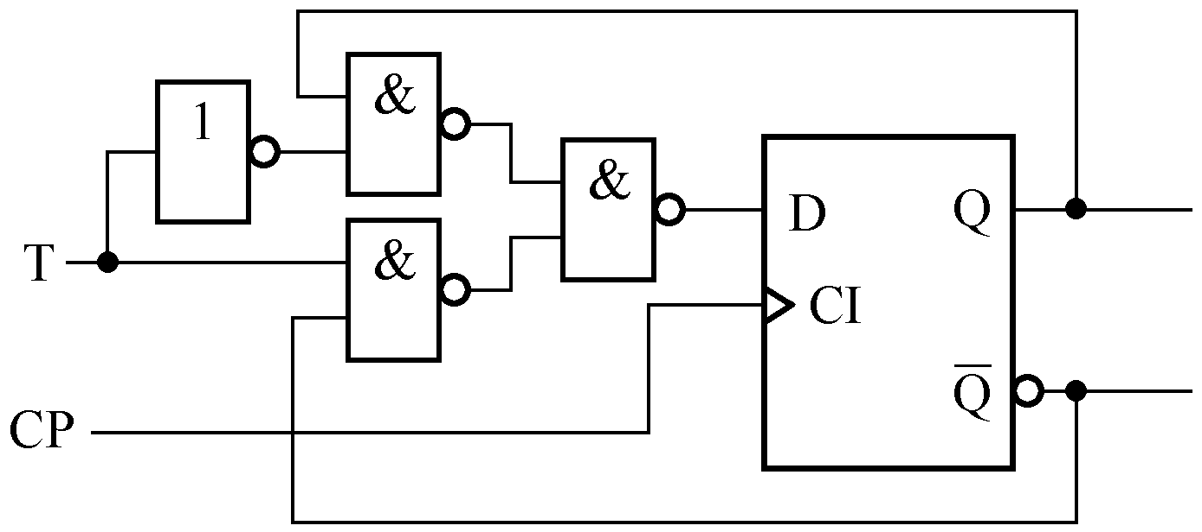
图8-20D转T触发器的连接图

Slide 62
8.4时序逻辑电路的分析方法和设计方法
  8.4.1同步时序电路的分析方法
  8.4.2异步时序逻辑电路的分析方法及举例
  8.4.3同步时序电路的设计方法

Slide 63
由前面的知识已知，包含触发器的电路是时序逻辑电路。
研究时序逻辑电路的问题与组合逻辑电路相类似也是两大类：一类是给定电路，分析该电路所具有的逻辑功能；另一类是给定逻辑问题，设计能够实现该逻辑问题的电路。

Slide 64
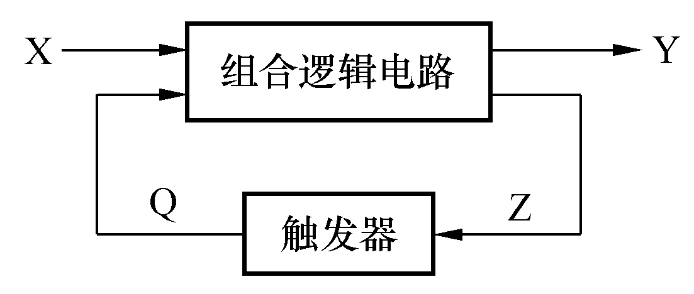
8.4.1同步时序电路的分析方法
要分析时序逻辑电路，必须先了解时序逻辑电路的组成框图，图8-21所示为时序逻辑电路的组成框图。
图8-21时序逻辑电路的组成框图

Slide 65
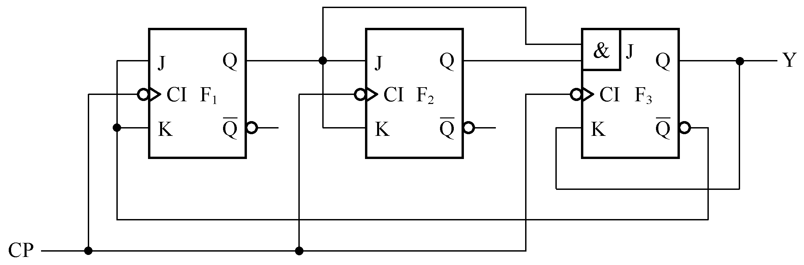
【例8-1】分析如图8-22所示电路所具有的逻辑功能。
图8-22例8-1电路图

Slide 66
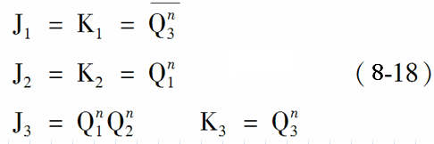
由图8-22可见，该时序逻辑电路由三个触发器组成，且这三个触发器的CP控制端接在一起，说明这三个触发器的状态翻转同时进行。
在数字电路中，将CP控制端接在一起的时序逻辑电路称为同步时序逻辑电路。
根据图8-22可列出该时序逻辑电路的驱动方程为
图8-22例8-1电路图

Slide 67
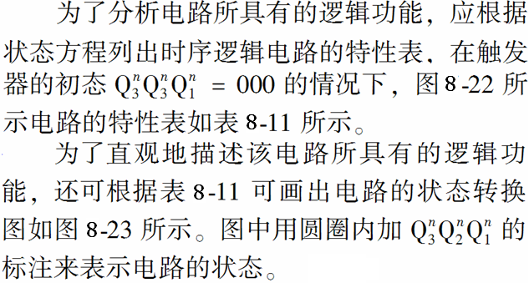

Slide 68
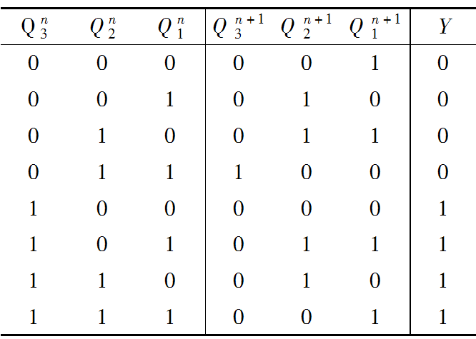
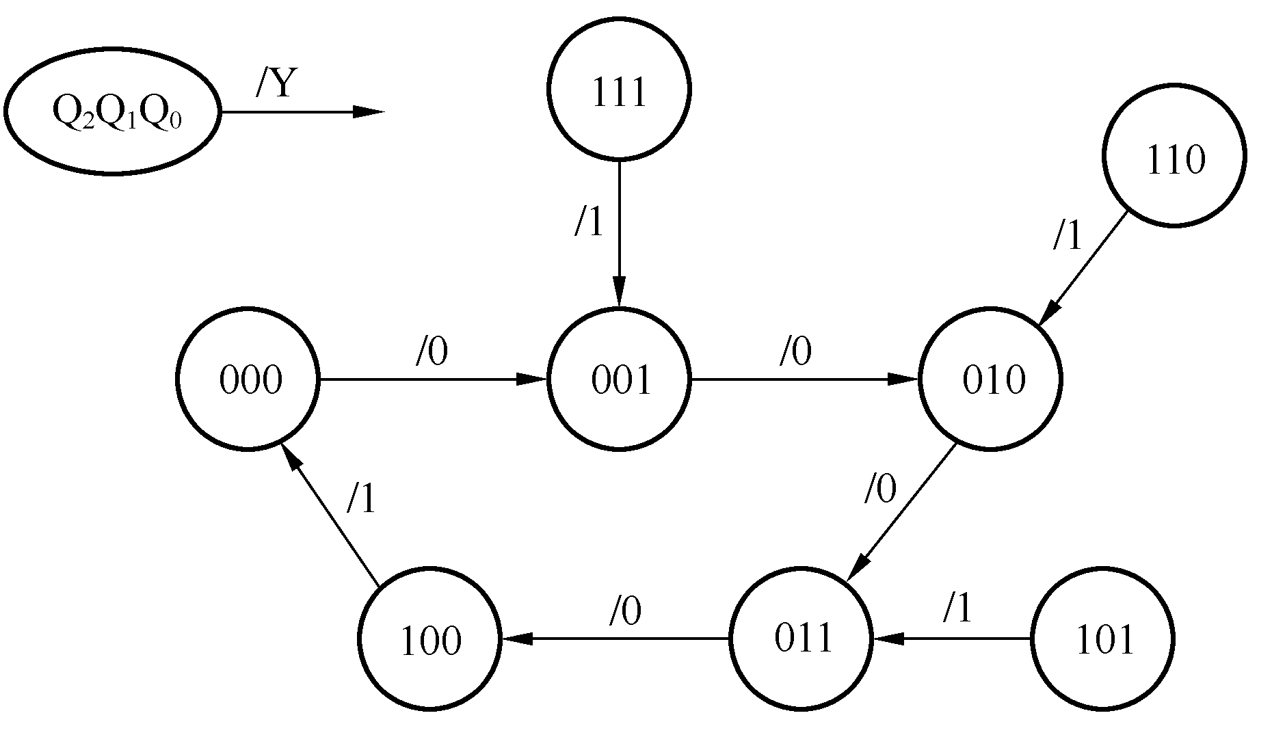
表8-11图8-22所示电路的特性表
图8-23例8-1所示电路的状态转换图

Slide 69

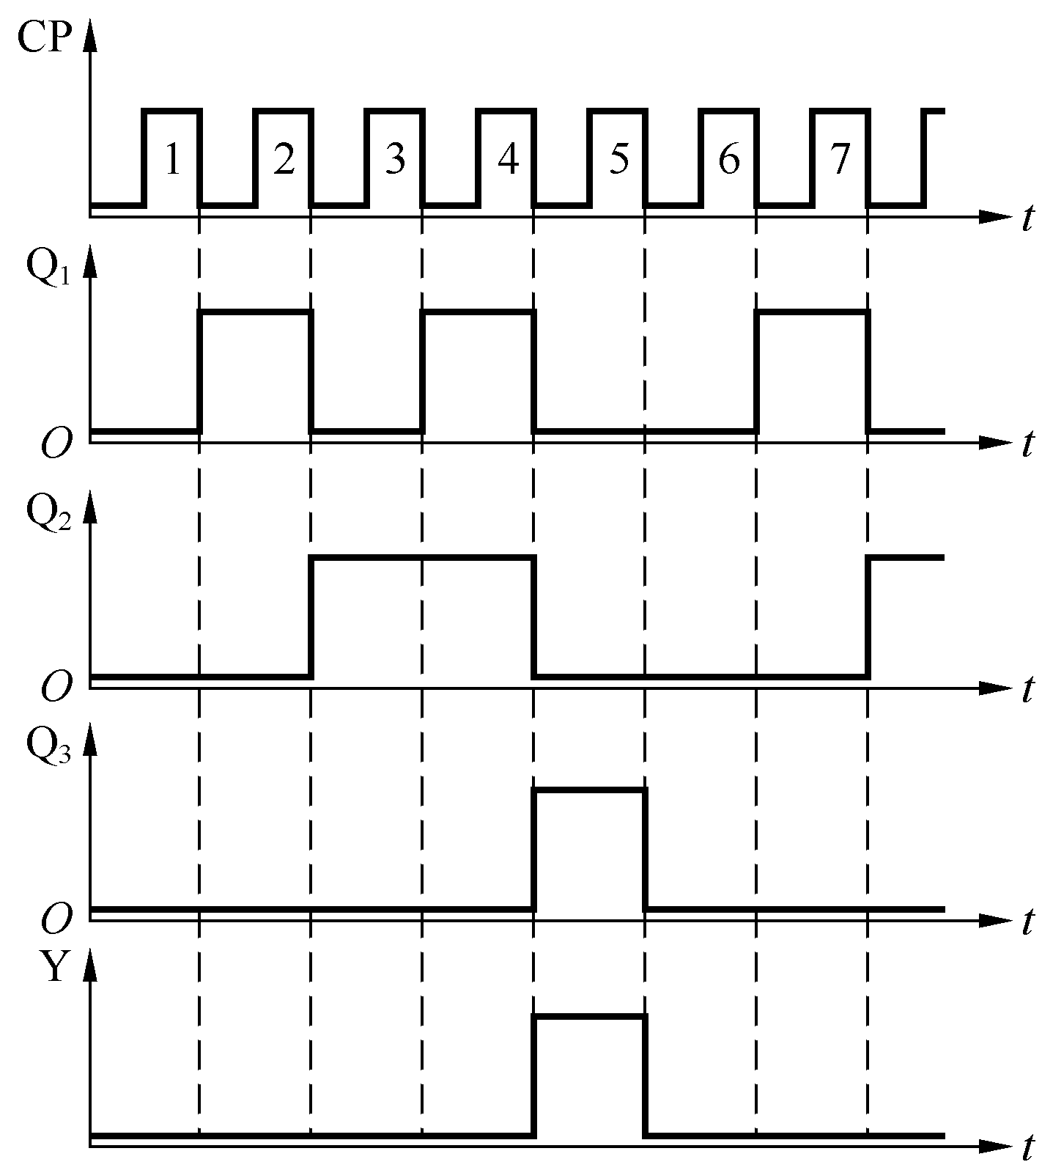
设图8-22所示电路的初态为 ，根据前面介绍的画时序图的方法可得图8-22所示电路的时序图如图8-24所示。
图8-24例8-1电路的时序图

Slide 70
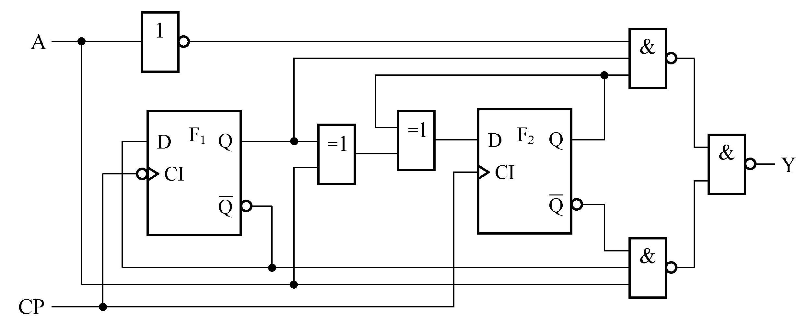
【例8-2】分析如图8-25所示电路所具有的逻辑功能。
图8-25例8-2电路图

Slide 71
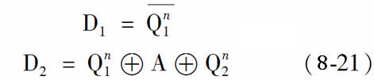
解因图8-25所示电路的触发脉冲输入端接在一起，触发器的状态同时翻转，所以，该电路是同步时序逻辑电路。
根据前面所述分析时序逻辑电路的步骤，有如下分析过程。
根据图8-25可得电路的驱动方程为

Slide 72
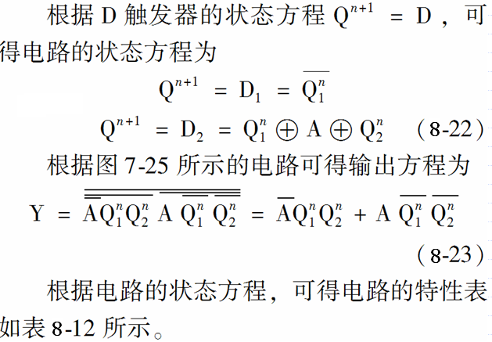

Slide 73
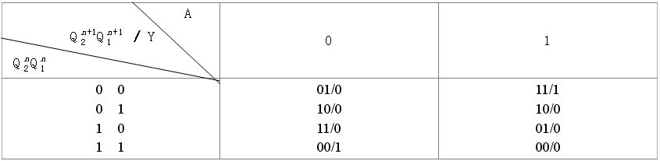
表8-12 图8-25所示电路的特性表

Slide 74
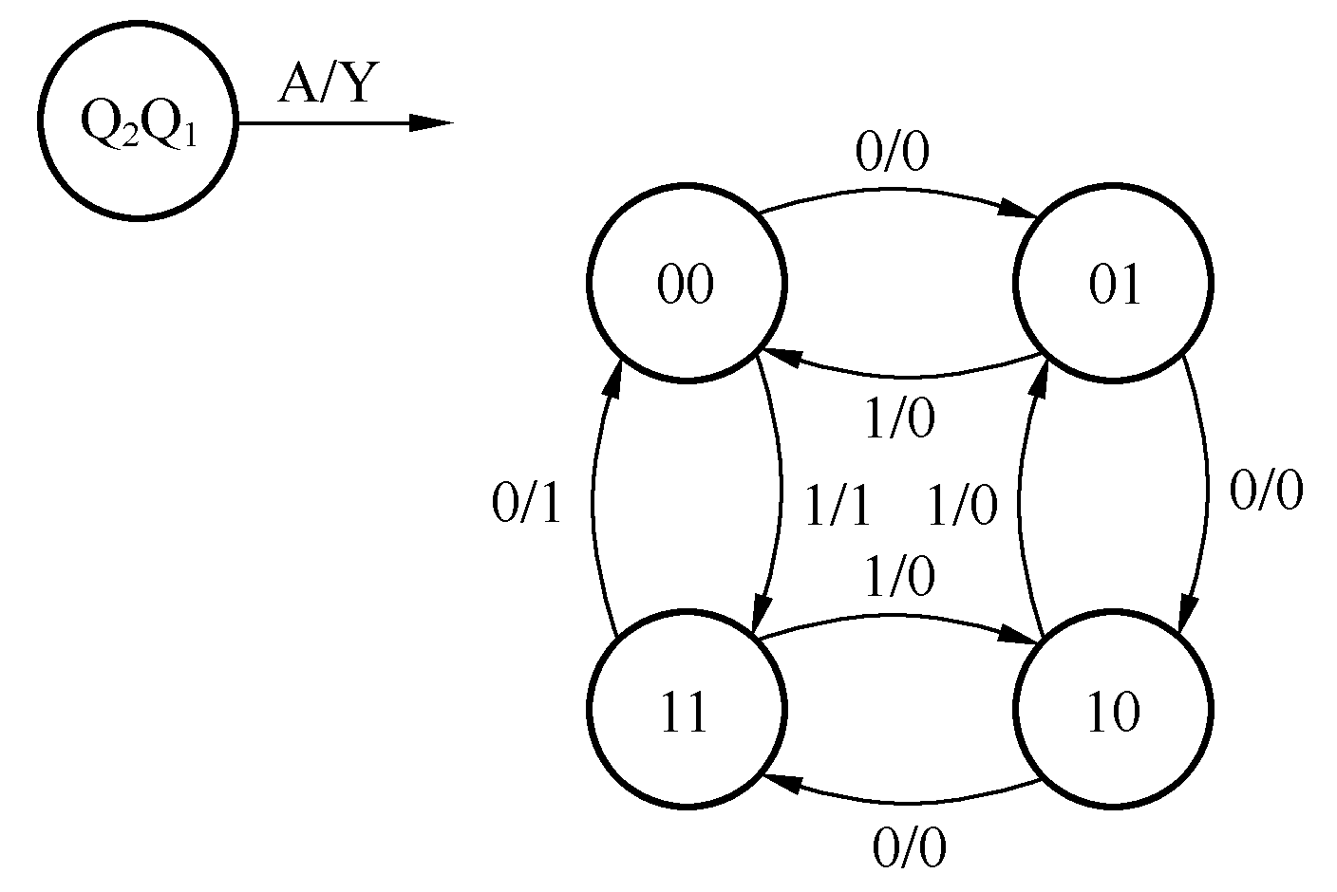
根据表8-12所画的状态转换图如图8-26所示。
图8-26例8-2所示电路的状态转换图

Slide 75

在给定电路的初始状态后，根据状态表及状态图，可以画出电路的时序图。图8-27所示为初态Q₂Q₁=00时的时序图。
图8-27例8-2电路的时序图

Slide 76
8.4.2异步时序逻辑电路的分析方法及举例
在异步时序逻辑电路中，由于没有统一的时钟脉冲，分析时必须注意触发器只有在加到其CP端上的信号有效时，才有可能改变状态。
否则，触发器将保持原有的状态不变。
故在考虑各触发器状态转变时，除了要分析触发信号外，还必须考虑其CP端的情况，其他的方法和步骤与同步时序逻辑电路的分析方法相同。

Slide 77

【例8-3】分析如图8-28所示电路所具有的逻辑功能，画出电路的时序图。
图8-28例8-3电路图

Slide 78


解因图8-28所示电路各触发器的触发脉冲输入端没有接在一起，触发器的状态翻转不同步，所以，该电路是异步时序逻辑电路。
根据图8-28可得各触发器的驱动方程为
将触发器的驱动方程代入触发器的状态方程可得电路的状态方程为

Slide 79

时序图为
图8-29例8-3电路的波形图

Slide 80
8.4.3同步时序电路的设计方法
例8-1、例8-2和例8-3详细地介绍了时序逻辑电路的分析方法，下面来介绍时序逻辑电路的一般设计方法。
① 根据设计要求，建立原始状态图。
② 将原始状态图进行化简。
③ 选择触发器类型。
④ 根据输出方程和驱动方程画出逻辑电路图。⑤ 检查电路能否自启动。

Slide 81

【例8-4】用上升沿触发的D触发器设计一个串行数据检测电路，该电路在连续输入3个或3个以上1时输出为1，其他的情况输出都是0。
解 根据题意可得电路的状态转换图如图8-30（a）所示。
图8-30例8-4的状态转换图

Slide 82

图8-31例8-4的状态变量卡诺图

Slide 83

利用D触发器搭建的电路如图8-32所示。
图8-32例8-4的逻辑电路图

Slide 84
【例8-5】用下降沿触发的JK触发器设计一个四位同步二进制加法计数器（又称为十六进制计数器）。
能够实现二进制数计数功能的器件称为二进制计数器。
二进制计数器有加法和减法、同步和异步之分。
一位二进制数计数器只能对0和1两个状态进行计数，二位二进制数计数器可计数4个状态，三位二进制数计数器可计数8个状态，四位二进制数计数器可计数16个状态。

Slide 85

根据计数器状态转换的特点可得十六进制加法计数器的状态转换图如图8-33所示。
图8-33四位同步二进制加法计数器的状态转换图

Slide 86

根据时序逻辑电路的状态转换图可画出时序逻辑电路状态变量末态的卡诺图如图8-34所示。
图8-34四位同步二进制加法

Slide 87

为了利用卡诺图进行逻辑函数式的化简，将图8-34所示的卡诺图拆成如图8-35所示的五个卡诺图，每一个卡诺图都表示一个触发器的末态随初态变化的逻辑函数关系，对这些卡诺图进行化简可得时序逻辑电路中各触发器的状态方程。
图8-35四位同步二进制加法计数器各触发器的状态变量的卡诺图

Slide 88


Slide 89

根据式（8-28）搭建的电路如图8-36所示。
图8-36四位同步二进制加法计数器逻辑图

Slide 90
8.5常用的时序逻辑电路
  8.5.1寄存器和移位寄存器
  8.5.2同步计数器
  8.5.3移位寄存器型计数器
  8.6时序逻辑电路分析设计综合例题

Slide 91

8.5.1寄存器和移位寄存器
可以寄存二进制代码的器件称为寄存器，可以对寄存器内所寄存的数据进行移位操作的器件称为移位寄存器。
根据D触发器的逻辑功能可知，寄存器可以由D触发器组成，图8-37所示的电路为四位寄存器74LS75的逻辑图及符号。
图8-37四位寄存器74LS75的逻辑图及符号

Slide 92

图8-37所示电路的工作原理是：在CP脉冲信号的驱动下，寄存器将输入的数据D₃D₂D₁D₀记住，寄存器的输出Q₃Q₂Q₁Q₀=D₃D₂D₁D₀。
具有移位功能的寄存器又称为移位寄存器。
移位寄存器的逻辑图如图8-38所示。图中的D称为数据信号输入端，Y称为数据信号输出端，Q为触发器状态信号输出端。
图8-38 移位寄存器逻辑图

Slide 93

移位寄存器除了可以实现寄存数据的功能外，还可实现串、并行数据的转换和实现乘、除运算的功能。
移位寄存器串行数据转并行数据的时序图如图8-39所示。
图8-38 移位寄存器逻辑图
图8-39移位寄存器数据转换示意图

Slide 94

图8-40所示为四位双向移位寄存器74LS194的逻辑图和符号。
正确使用74LS194的关键是了解74LS194器件的功能表，74LS194的功能表如表8-13所示。
表8-13 74LS194的功能表

Slide 95

功能控制电路
移位电路
图8-40四位双向移位寄存器74LS194的逻辑图和符号

Slide 96
【例8-6】在如图8-41（a）所示的电路中，设输入信号M和N保持不变，试分析在如图8-41（b）所示信号的作用下，t4时刻以后，输出信号Y与输入信号M和N的逻辑关系。
解图8-41（a）所示的电路由4片双向移位寄存器74LS194和2片四位加法器74283组成八位并行数据加法器。
图8-41（a）所示的电路在图8-41（b）所示的输入信号驱动下的工作情况。

Slide 97

图8-41例8-6电路图及输入信号波形图

Slide 98
8.5.2同步计数器
1. 四位二进制同步计数器
在数字电路中，将能够实现计数逻辑功能的器件称为计数器，计数器计数的脉冲信号是触发器输入的CP信号。
数字电路所接触到的计数器种类繁多，对计数器按进制来分有二进制、十进制和任意进制的计数器；按触发方式来分有同步和异步计数器；按计数的规则来分有加法和减法计数器等。

Slide 99

描述计数器的一个重要参数称为计数器的计数容量。
计数器计数器容量的定义是：计数器所能够记忆的输入脉冲个数。
图8-42四位同步二进制计数器的时序图

Slide 100
在实际生产的计数器芯片中，为了增加芯片的功能和使用的灵活性，通常在电路中附加有扩展功能的控制输入端。
四位同步二进制数计数器74161的逻辑图如图8-43（a）所示，图8-43（b）所示为74161的符号。

Slide 101

图8-43四位同步二进制计数器74161的逻辑图和符号

Slide 102


Slide 103

表8-14 74161输入控制端引脚的功能表

Slide 104


Slide 105


Slide 106


Slide 107
2. 同步十进制计数器
能够实现十进制数计数功能的器件称为十进制计数器。
十进制计数器同样有加法和减法、同步和异步之分。
设计同步十进制计数器的第一步也是画出时序逻辑电路的状态转换图，同步十进制加法计数器的状态转换图如图8-44所示。

Slide 108

图8-44同步十进制加法计数器状态转换图

Slide 109

图8-45同步十进制计数器的卡诺图

Slide 110

图8-45中打×的各项表示电路的无关项。为了利用卡诺图进行逻辑函数式的化简，必须将图8-45所示的卡诺图拆成如图8-46所示的5个卡诺图。
根据卡诺图化简的方法可得时序逻辑电路中各触发器的状态方程和输出方程为

Slide 111

图8-46同步十进制计数器输出变量的卡诺图

Slide 112


Slide 113


Slide 114

根据式（8-32）搭建的电路如图8-47所示。
图8-47同步十进制计数器的逻辑图

Slide 115
当自启动分析证明所设计的电路具有自启动的功能时，所设计的电路才是合理的。
若自启动分析证明所设计的电路没有自启动的功能，应改进电路的设计使电路具有自启动的功能。
根据例8-3所介绍的方法可得图8-47所示电路包含自启动过程的状态转换图，如图8-48所示。

Slide 116

图8-48时序逻辑电路检查自启动过程的状态转换

Slide 117
由图8-48可见，图8-47所示的电路具有自启动的功能。
图8-49（a）所示为74160芯片的逻辑图，图8-49（b）所示为74160芯片的符号。
所以表8-14也是74160芯片输入控制端引脚的功能表。
74LS190输入控制端引脚的功能表如表8-15所示。
74LS190的符号与74160芯片的符号相同，差别仅在状态控制端引脚的名称上。

Slide 118

表8-1574LS190输入控制端引脚的功能表

Slide 119

图8-4974160芯片的逻辑图和符号

Slide 120
3. 任意进制的计数器
能够实现N进制计数功能的计数器称为任意进制的计数器。
（1） N<M的情况
设已有M进制的集成电路芯片，现要将该芯片改成N进制的计数器，且N<M。
下面以一个具体的例子来说明连接的方法。

Slide 121
【例8-7】用十进制加法计数器芯片74160组成同步七进制加法计数器。
解在74160的状态转换图上设法将3（即10-7=3）个状态跳越掉，即可组成七进制的计数器，七进制加法计数器的状态转换图如图8-50所示。

Slide 122

图8-50七进制加法计数器的状态转换图

Slide 123

利用74160异步置零控制端改接的七进制计数器如图8-51（a）所示。
图8-51将74160改成七进制计数器的连接图

Slide 124

利用RS触发器来延长触发器复位信号的持续时间可改进图8-51（a）所示电路工作的可靠性，改进的电路如图8-52所示。
图8-52延长复位信号的连接图

Slide 125

若实际的电路只要求是七进制的计数器，并不要求一定要从0000开始计数，还可以采用如图8-53所示的电路实现七进制计数器的连接
图8-53七进制计数器的连接图

Slide 126
图8-53所示电路的工作原理是：当74160的状态为1001时，它的进位信号输出端C输出高电平的进位信号，该信号经非门电路产生LD=0的预置数信号输入74160的预置数信号输入端，使74160进入预置数的工作状态，在CP触发脉冲的驱动下，74160将并行数据输入端的信号0011输入计数器，使计数器的状态变成0011，将74160的三个状态0000、0001和0010跳跃掉，组成七进制的计数器。

Slide 127
（2） N>M的情况
在N>M的情况下，必须用多片M进制的计数器组合成N进制的计数器。
在组合的过程中，片与片之间的连接方式有串行进位和并行进位两种，进制改变的方法也有整体复位和整体置数两种，下面以具体的例子来说明任意进制计数器的组成方法。

Slide 128
【例8-8】用十六进制加法计数器74161组成同步六十进制加法计数器。
解因六十进制计数器的N大于十六进制计数器的M，所以，要用两片74161来组成六十进制的计数器。
以10×6为例，用串行进位方式组成的六十进制计数器如图8-54所示。

Slide 129

图8-54用串行进位方式组成的六十进制计数器

Slide 130
串行进位连接方式的特点是第一片的进位信号与第二片的触发脉冲信号以串联的形式相连接，所以，称为串行进位连接方式。
工作在串行进位连接方式的两片计数器处在异步工作的状态下，因这种工作状态不利于整体复位或置数功能的实现，所以在实际电路中通常采用并行进位的方式来连接电路。用并行进位方式组成的六十进制计数器如图8-55所示。

Slide 131

图8-55用并行进位方式组成的六十进位计数器

Slide 132
由图8-55可见，并行进位方式两片计数器的触发信号是相同的，工作在同步计数的状态下。
综上所述可得图8-55电路动作的特点是：第一片芯片计数十个脉冲，第二片芯片只计数一个脉冲，两片计数器进制数相乘的结果为60，所以，图8-55所示的电路为六十进制计数器。
在图8-55所示电路的基础上，接上显示译码器和七段字符显示器即可组成如图8-56所示的六十进制计数器数码显示电路。

Slide 133

图8-56六十进制计数器数码显示电路

Slide 134
图8-56所示电路的工作原理是：从计数器74161（1）和74161（2）输出的二进制数代码，分别输入显示译码器7448的数据输入端，驱动数码显示管显示0～9和0～5的数码，给出六十进制数码显示的结果。
采用整体置数连接方法的电路如图8-57所示。

Slide 135

图8-57整体置数法组成的任意进制计数器

Slide 136
【例8-9】试分析图8-57所示电路的进制数，并说明该电路的分频比是多少。
解 图8-57所示计数器电路的进制N为
N=01010010+1=(53)H=83
即图8-57所示的电路为83进制的计数器，所以，该电路的分频比为1/83。

Slide 137

4. 异步计数器74LS290
该器件的逻辑图及符号如图8-58所示。
图8-58 74LS290的逻辑图及符号

Slide 138

8.5.3移位寄存器型计数器
计数器除了可以利用各种触发器组成外，还可以利用移位寄存器组成移位寄存器型计数器。
用移位寄存器组成的移位寄存器型计数器的逻辑图如图8-59所示。
图8-59用移位寄存器组成的计数器

Slide 139

根据图8-59可得电路中各触发器的驱动方程和状态方程为

Slide 140

根据式（8-33）可得图8-59所示电路的状态转换图如图8-60所示。
图8-60图8-59所示电路的状态转换图

Slide 141

为了确保环行计数器工作在有效的循环内，希望环行计数器具有自启动的功能，若将图8-59所示的电路改成如图8-61所示的电路就可以使环行计数器具有自启动的功能。
下面来讨论图8-61所示电路自启动的问题。
图8-61带自启动功能的环行计数器

Slide 142

根据图8-61可得时序逻辑电路的驱动方程和状态方程为

Slide 143

根据式（8-34）可得图8-61所示电路的状态转换图如图8-62所示。
图8-62 图8-61所示电路的状态转换图

Slide 144

由图8-62可见，图8-61所示的电路具有自启动的功能。
根据图8-62还可画出图8-61所示电路的时序图，如图8-63所示。
图8-63图8-61所示电路的时序图

Slide 145
由图8-63可见，图8-61所示的电路可以产生顺序脉冲，所以，环行计数器又称为顺序脉冲发生器。

Slide 146
8.6时序逻辑电路分析设计综合例题
研究时序逻辑电路的问题与研究组合逻辑电路的问题一样，都是给定电路分析功能和给定逻辑问题设计电路。
前面我们结合具体的电路介绍了时序逻辑电路的分析和设计方法，下面我们再举几个例子帮助大家复习总结。

Slide 147
【例8-10】设计一个自动售邮票的机器，已知每张邮票的价格为1.5元，投币口每次只允许投入5角或1元的硬币，当顾客投入两枚1元的硬币时，机器在输出一张邮票的同时输出一枚5角的硬币。
解 自动售邮票机的状态数有3个，用二位二进制数来描述这3个状态。
根据题意可得电路的状态转换图如图8-64所示。

Slide 148

图8-64例8-10的状态转换

Slide 149

根据图8-64可画出电路状态变量的卡诺图如图8-65（a）所示。
图8-65（a）可拆成图8-65（b）所示的形式。
图8-65例8-10的卡诺图

Slide 150

选择D触发器，利用卡诺图化简方法对图8-65（b）的各卡诺图进行化简，可得电路的状态方程和输出方程

Slide 151
根据式（8-35）画出的逻辑图如图8-66所示。
但要注意一点，当电路进入无效状态11后，当无输入信号时（即AB=0）不能自动转到有效状态，所以不能自启动。
当AB=01或AB=10时电路在CP作用下虽能返回到有效状态，但收费结果是错误的。
所以在开始工作时应将电路复位，即置为00状态。

Slide 152

图8-66例8-10的逻辑图

Slide 153

【例8-11】分析图8-67所示电路在不同输入信号的驱动下，电路输出信号Y的频率。
解 图8-67所示电路中的74LS147是二—十进制优先编码器
图8-67例8-11电路图

Slide 154
本 章 小 结
本章介绍了时序逻辑电路的概念。时序逻辑电路的特点是：在任意时刻，电路的输出信号不仅取决于当时的输入信号，而且与电路原来所处的状态有关。

Slide 155
时序逻辑电路可用两种形式的有限状态机（有限状态机（Finite State Machine）又称有限状态自动机或简称状态机，是表示有限个状态以及在这些状态之间的转移和动作等行为的数学模型）表示：Moore有限状态机，输出只跟内部的状态有关，因为内部的状态只会在时脉触发边缘的时候改变，输出的值只会在时脉边缘有改变；Mealy有限状态机，输出不只跟目前内部状态有关，也跟现在的输入有关系。

Slide 156
因触发器可作为记忆元件，记住电路原来所处的状态，所以，含有触发器是时序逻辑电路的特征。
触发器是时序逻辑电路的基本单元，是具有记忆功能的逻辑电路，每个触发器能够存储一位二进制数据。

Slide 157
从电路结构上可将触发器分成基本RS触发器、同步RS触发器、主从触发器和边沿触发器。它们的触发翻转方式有所不同，其中基本RS触发器属于电平触发，同步RS触发器和主从触发器属于脉冲触发，边沿触发器是脉冲边沿触发，可以是上升沿触发，也可以是下降沿触发。
主从触发器和边沿触发器的触发翻转虽然都发生在脉冲跳变时，但对加入输入信号的时间有所不同。
对于主从触发器，如果是下降沿触发，输入信号必须在上升沿前加入，而边沿触发器可以在触发沿到来前（只要满足建立时间）加入。

Slide 158
特别需要指出的是触发器的电路结构形式与逻辑功能是两个不同的概念，两者没有固定的对应关系。
同一种逻辑功能的触发器可以用不同的电路结构实现；同一种电路结构的触发器可以做成不同的逻辑功能。
描述触发器逻辑功能的方法有特性方程、特性表、状态转换图、逻辑图和时序图。
各类触发器的特性方程是分析触发器问题的基础，大家要熟记。

Slide 159
对时序逻辑电路的研究也是分析电路和设计电路两大类。
分析电路和设计电路的关键都是先确定时序逻辑电路的特性方程、驱动方程和输出方程。
分析电路的步骤是：根据已知时序逻辑电路，写出电路的驱动方程，然后写成时序逻辑电路的状态方程和输出方程。
根据状态方程和输出方程，列出电路的特性表，画出电路的状态转换图和时序图，根据实际情况说明电路能够实现的逻辑功能。

Slide 160
设计电路的步骤是：将具体的逻辑问题抽象成状态转换图，根据状态转换图画出卡诺图，对卡诺图进行化简得到电路的状态方程和输出方程，选择合适的触发器根据状态方程写出驱动方程，根据驱动方程搭建逻辑图，最后还要进行自启动问题的讨论。
常用的时序逻辑电路有寄存器、移位寄存器、计数器等。
这些时序逻辑电路目前已经制作成集成电路，正确使用这些集成电路的关键是熟悉各集成电路的逻辑功能和附加的功能表。

